Slide 1
মাল্টিমিডিয়া ক্লাশে সবাইকে শুভেচ্ছা/স্বাগত

Slide 2
উপস্থাপনায়:
পাঠ পরিচিতিঃ
শ্রেণিঃ তৃতীয়
বিষয়ঃ প্রাথমিক বিজ্ঞান
সাধারন পাঠঃঅধ্যায়ঃ২, ‘জীব ও জড়’
বিশেষ পাঠঃ ‘মেরুদণ্ডী প্রাণীর শ্রেণিবিন্যাস’
সময়ঃ ৩৫ মিনিট
আজিবুর রহমান
সহকারী শিক্ষক
ফুড়ারপার সরকারি প্রাথমিক বিদ্যালয়। ।
কোম্পানীগঞ্জ,সিলেট।

Slide 3
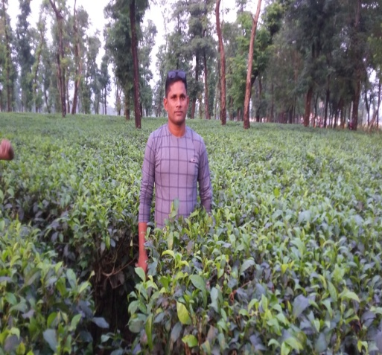
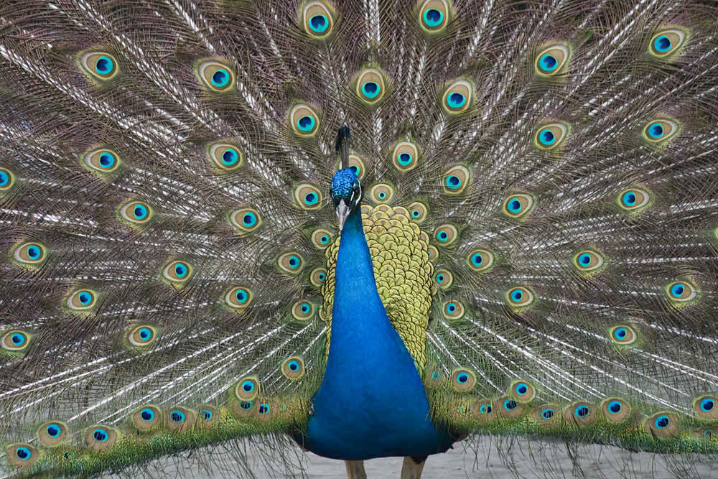
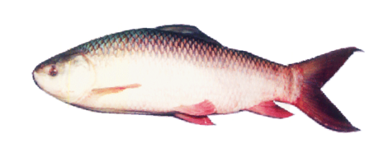
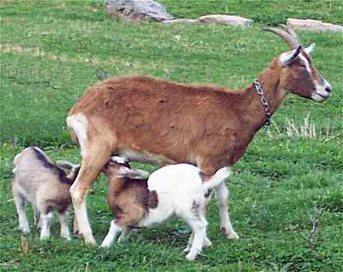
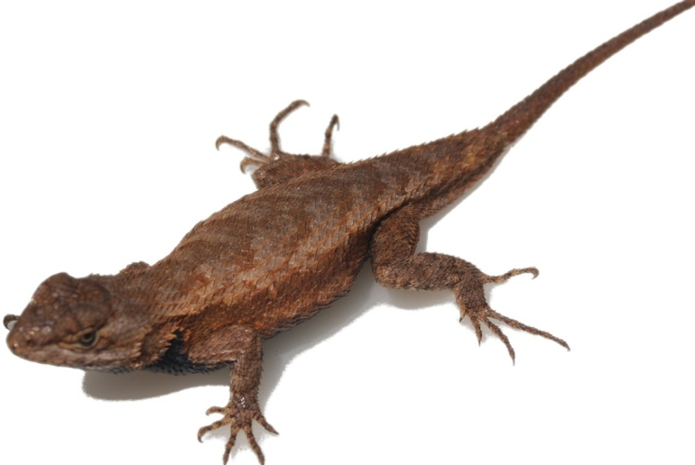
এসো কিছু ছবি দেখি:
ছবিতে তোমরা কী কী দেখতে পেলে?
আছে
এরা কি সব একই রকম?
না, এরা বিভিন্ন রকমের।

Slide 4
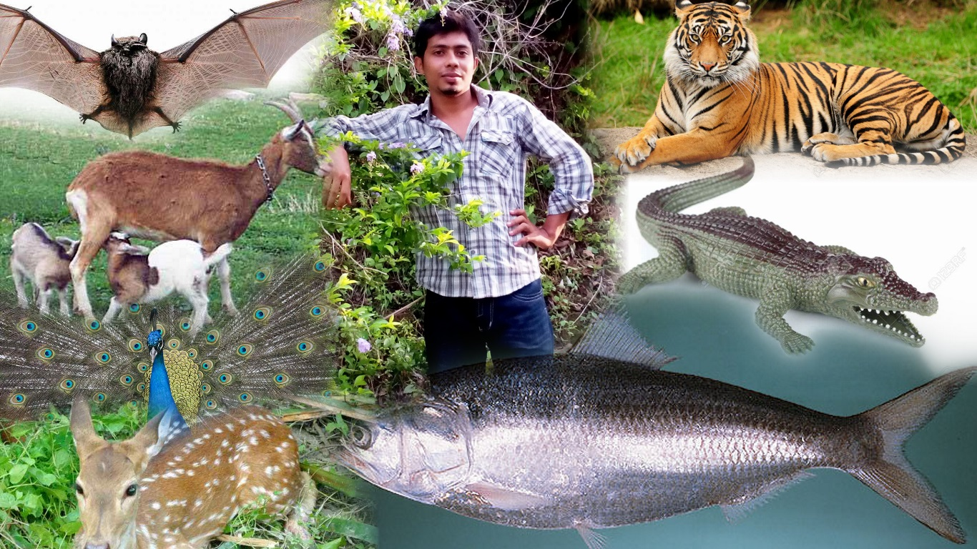
আজ আমরা পড়বো:
‘মেরুদণ্ডী প্রাণীর শ্রেণিবিন্যাস’

Slide 5
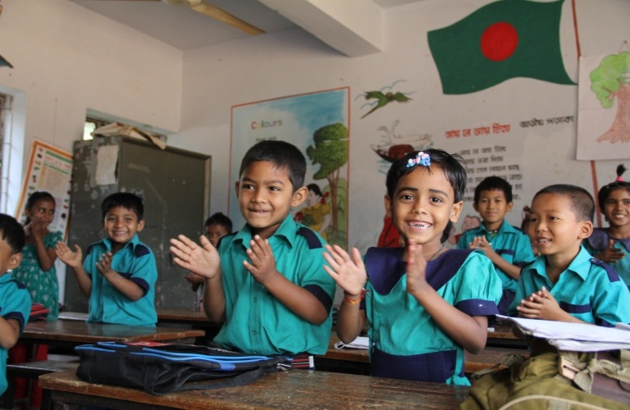
শিক্ষনফলঃ
এই পাঠশেষে শিক্ষার্থীরা-----
২>২>২>পরিবেশের বিভিন্ন প্রাণীর নাম উল্লেখ করতে পারবে।
.২.২>৩> বিভিন্ন উদ্ভিদ ও প্রাণীর বেশিষ্ট্য উল্লেখ করতে পারবে এবং শ্রেণিকরণ করতে পারবে।

Slide 6
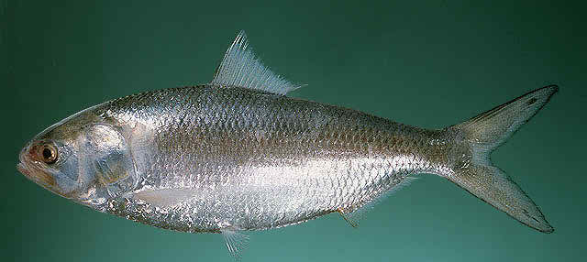
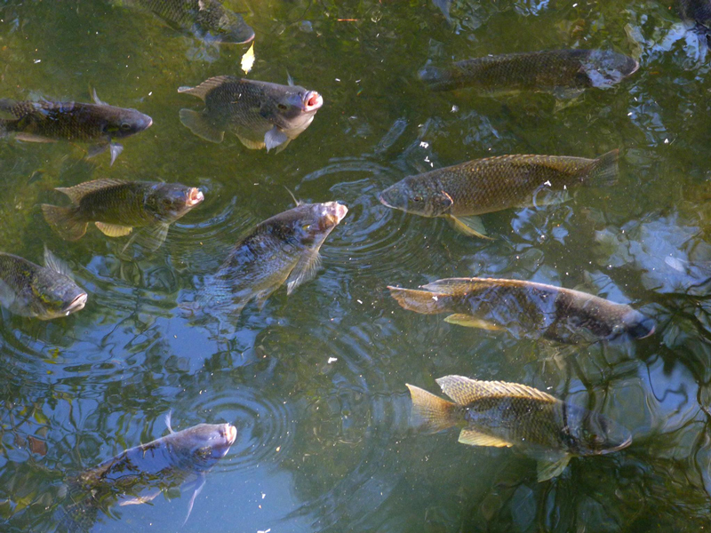
মাছের কী কী বৈশিষ্ট্য রয়েছে?
ইলিশ মাছ
মাছ মেরুদন্ডী প্রাণী, পানিতে বাস করে। বেশির ভাগ মাছের দেহ আঁইশে ঢাকা থাকে। পাখনা নেড়ে এরা পানিতে চলাচল করে।

Slide 7
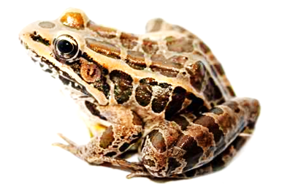
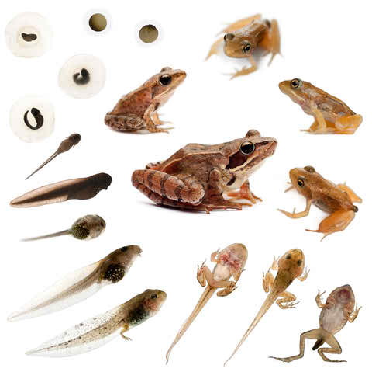
ব্যাঙ-উভচর:
উভচর প্রাণীর কী কী বৈশিষ্ট্য রয়েছে?
ব্যাঙ একটি উভচর মেরুদণ্ডী প্রাণী। ব্যাঙ পানিতে ডিম পাড়ে। ব্যাঙের জীবন শুরু হয় পানিতে। শিশু ব্যাঙ বা ব্যাঙাচি পানিতে বাস করে। পরে বড় হয়ে স্থলে বাস করে।
ব্যাঙাচি
ডিম
পূর্ণাঙ্গ ব্যাঙ যে জলে বা স্থলে বাস করে।

Slide 8
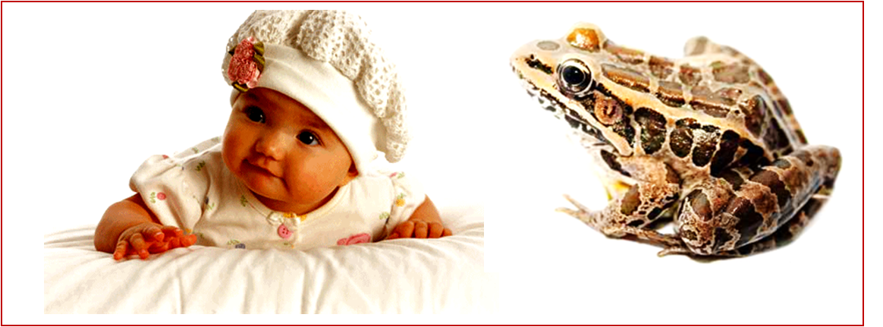
জোড়ায় কর:
মেরুদন্ডী প্রাণীর প্রধান বৈশিষ্ট্য কী?
ব্যাঙকে কেন উভচর প্রাণী বলা হয়? উভচর প্রাণীরা কোথায় বাস করে?

Slide 9
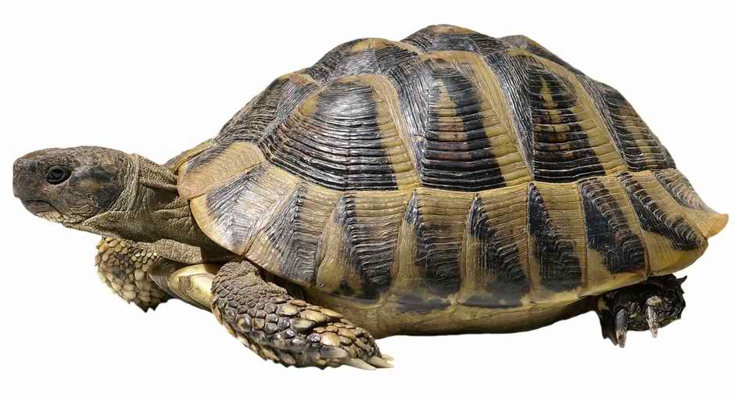
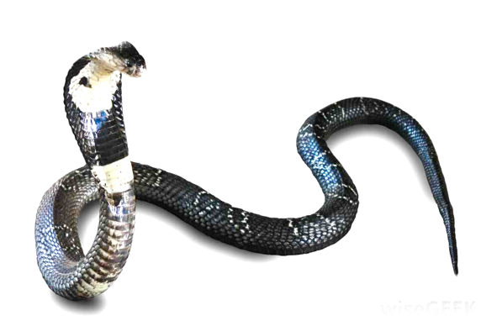
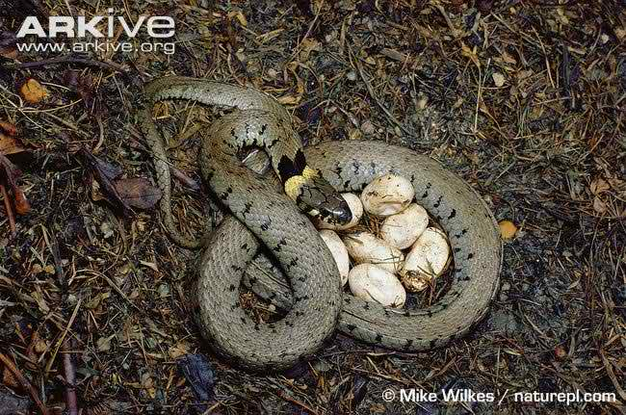
সরিসৃপ:
সরিসৃপ প্রাণীর কী কী বৈশিষ্ট্য থাকতে পারে?
কচ্ছপ
টিকটিকি
সাপ
সরিসৃপ প্রাণীদের ত্বক শুষ্ক এবং আঁইশযুক্ত। এরা স্থলে ডিম পাড়ে। কিছু সরিসৃপ জলে বা স্থলে বাস করে। এদের কেউ কেউ পায়ের সাহায্যে চলাচল করে। যেমন-টিকটিকি, সাপ বুকে ভর দিয়ে চলে।

Slide 10
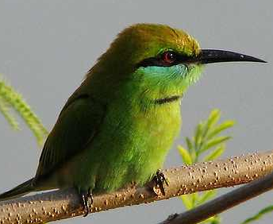
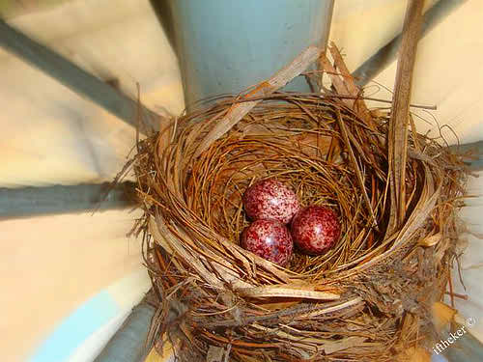
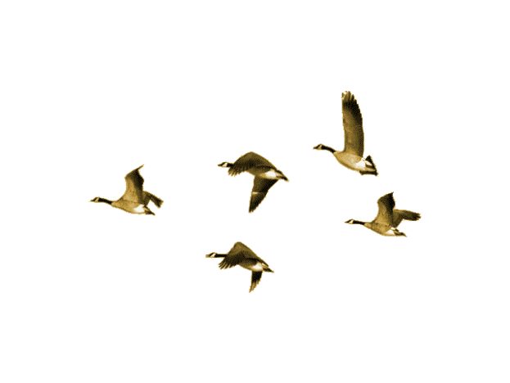
পাখি:
এসো পাখিদের বৈশিষ্ট্যগুলো বলতে চেষ্টা করি--
পাখি উড়তে পারে
পাখি
পাখির বাসায় ডিম
হাঁস, মুরগি, চড়ুই, ঈগল এরা পাখি। এদের দেহ পালকে ঢাকা থাকে। এদের দু’টি ডানা ও দু’টি পা থাকে। পাখি ডিম পাড়ে। বেশিরভাগ পাখি ডানা মেলে উড়তে পারে।

Slide 11
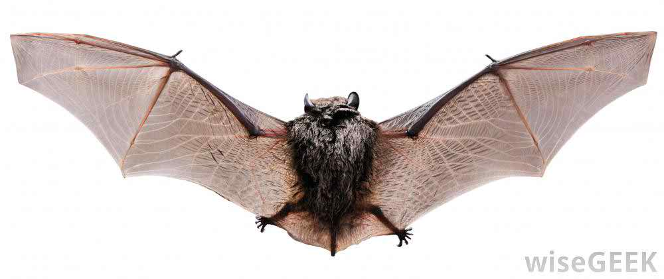
স্তন্যপায়ী:
স্তন্যপায়ী প্রাণীর কী কী বৈশিষ্ট্য থাকতে পারে?
মা ও শিশু
স্তন্যপায়ী প্রাণীদের দেহ পশম বা চামড়ায় ঢাকা থাকে। বাচ্চারা মায়ের দুধ পান করে বেড়ে উঠে।
ডলফিন
ছাগলছানা ও ছাগল
বাদুড়

Slide 12
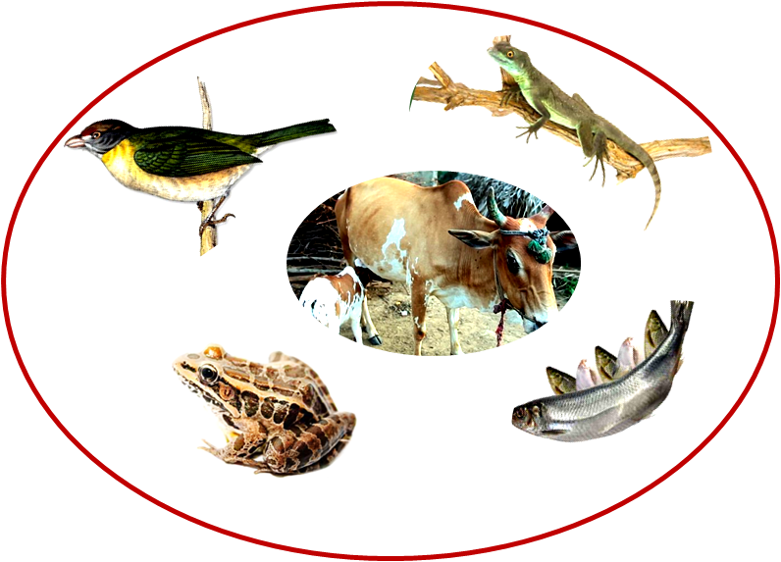
দলগত অনুশীলন:
উপরের ছবিতে কয় শ্রেণির মেরুদন্ডী প্রাণী রয়েছে বলে তোমরা মনে কর? সেগুলো পৃথক কর এবং প্রত্যেকটির একটি করে বৈশিষ্ট্য লেখ।

Slide 13
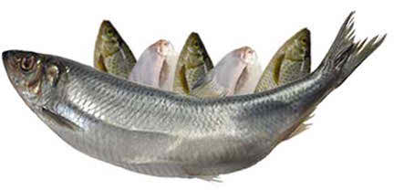
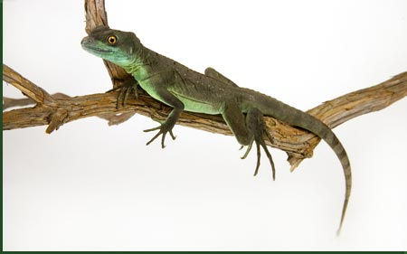
এসো জেনে নিই
মেরুদন্ডী প্রাণীর শ্রেণীবিন্যাস:
উভচর
মাছ
সরিসৃপ
স্তন্যপায়ী
পাখি

Slide 14
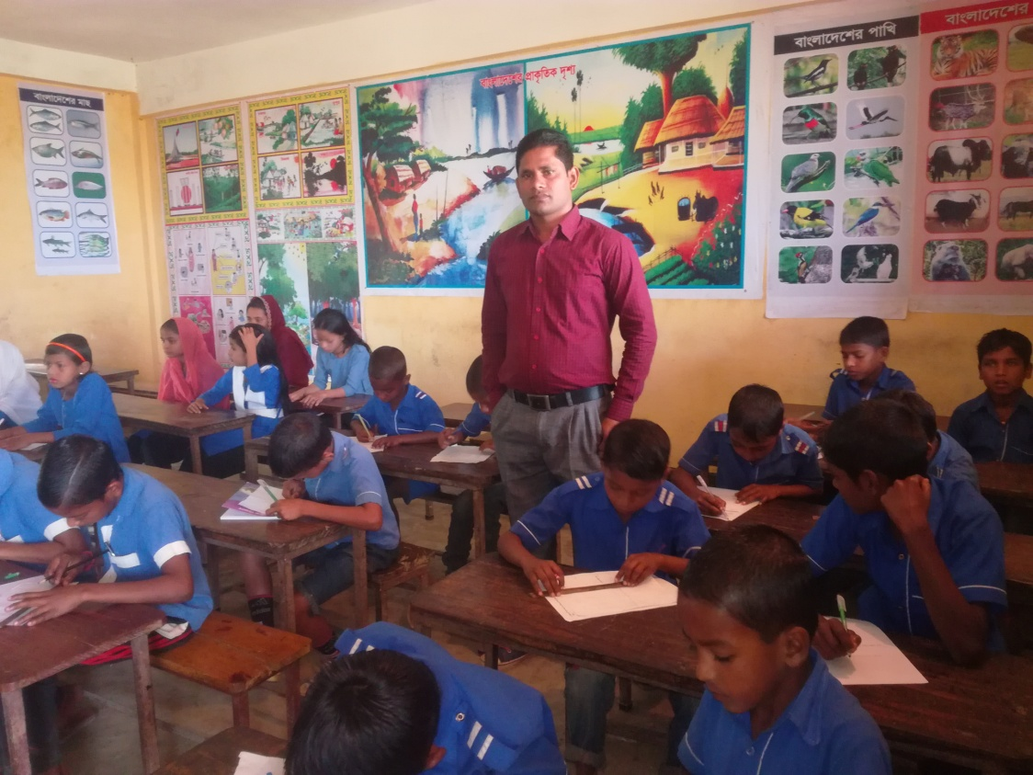
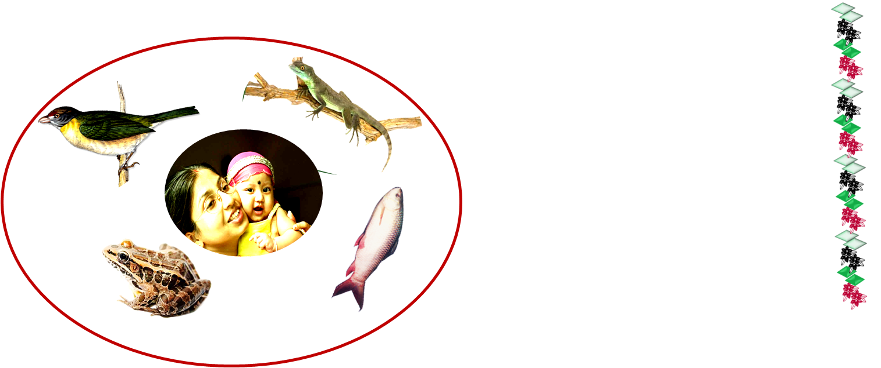
বিষয়বস্তু ও পাঠসংক্ষেপ:

Slide 15
মূল্যায়ন:
১-মেরুদণ্ডী প্রাণীদের কয়টি শ্রেণীতে ভাগ করা হয়েছে?
২-স্তন্যপায়ী প্রাণী বলতে কী বুঝ?

Slide 16
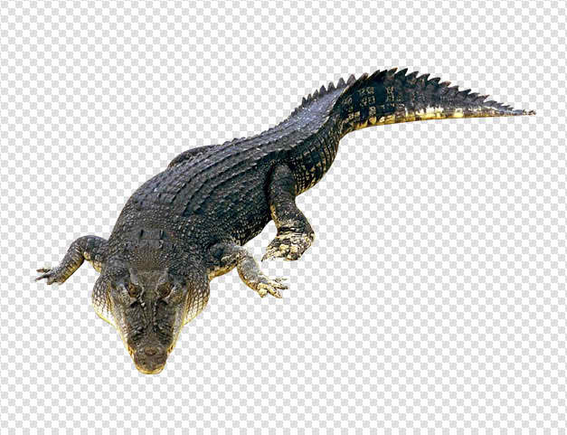
মূল্যায়ন:
কুমীর কি ধরণের প্রাণী?
সঠিক উত্তরটি বোর্ডে এসে লেখঃ
সঠিক উত্তর:
সরিসৃপ
উত্তরের অপশনগুলোতে ক্লিক করুন
✓
ক. সরিসৃপ প্রাণী
খ. স্তন্যপায়ী প্রাণী
গ. উভচর প্রাণী
ঘ. স্থলজ প্রাণী
ছাগলছানা মায়ের দুধ পান করে। তাই ছাগল একটি-----------
✓
খ. স্তন্যপায়ী প্রাণী
ক. উভচর প্রাণী
গ.সরিসৃপ প্রাণী
ঘ. স্থলজ প্রাণী

Slide 17
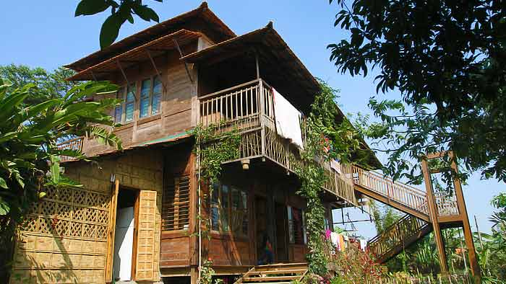
বাড়ির কাজ:

Slide 18
আবার দেখা হবে------
“সবাইকে
ধন্যবাদ”

